Slide 1
Ivan Cankar Kostanj posebne sorte
Naredil:

Slide 2
Lirična
Simbolistična
Impresionistična

Slide 3
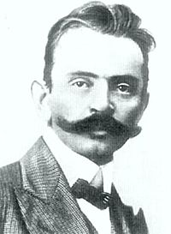
Uvrščamo ga v pozno Cankarjevo ustvarjalno obdobje.
Kostanj posebne sorte spada v Cankarjeve kratke proze Podobe iz sanj, ki so izšle leta 1917.

Slide 4
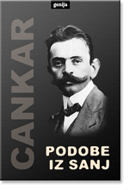
Podobe iz sanj (1917)
Je zadnja Cankarjeva knjiga.
Črtice zanjo je pisal od začetka prve svetovne vojne naprej, zato je osrednji motiv vojna.
V tej knjigi je v zaključeno enoto povezanih 31 črtic, s tem da jih pojasnjuje pisateljeva uvodna in zaključna beseda.
Marsikatera beseda je bila zastrta in zabrisana

Slide 5
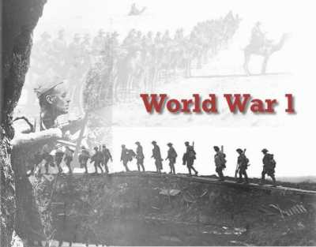
Večina črtic je izšla v katoliški reviji Dom in svet.
Cankar pripoveduje o sedanjosti, intenzivnem osebnem doživljanju dogodkov in vzdušja v časi prve svetovne vojne (1914-1918)
Na literaren način je izražal protivojno razpoloženje

Slide 6
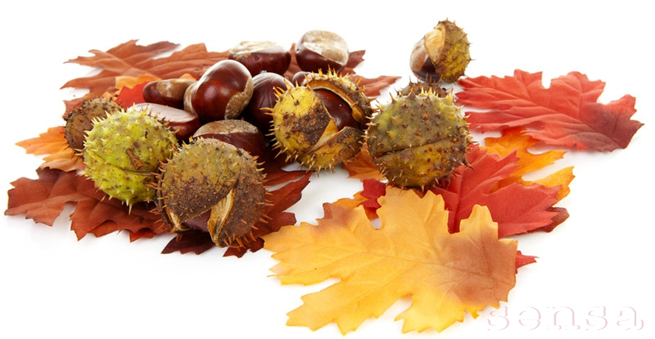
Osrednji motiv
KOSTANJ
- na začetku nastopa kot poosebljenje junaka, ki na čudežen način pomaga ljudem
- na sredini prerašča v simbol vitalnosti, ki svojo moč dobiva na nenavaden način
Preostali motivi:
Smrt, trpljenje, mladost, junaštvo, bogastvo…
Tema: smrt/vojna

Slide 7
Ideja
Oj prijatelji, ljubi moji, to nam bodo še cveteli kostanji!
To je napoved za množične smrti, ki jo prinaša vojna. Po vsem umiranju bo zmagalo življenje.
kostanji – simbol padlih v vojni
Idejo v zadnji povedi lahko razumemo tudi, kot izraz Cankarjeve globlje slutnje.

Slide 8
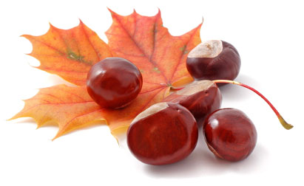
Kostanj
Nastopa kot glavni lik, junak pripovedi.
Na začetku ga Cankar opisuje kot vojaka.
Uporabljena je vegetacijska metaforika: označuje naravne cikluse, letne čase in naravne elemente, ki so povezani z življenjem rastlin.

Slide 9
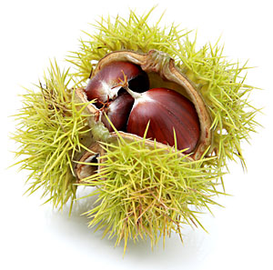
Moč kostanja pozitivno/blagodejno vpliva na ljudi, črpa pa jo iz smrti

Slide 10
Simbolika
Simbolna je celotna pripoved saj se kaže kot sanjska podoba, za katero se skriva resničnost.
Kostanj je znamenje oz. simbol življenjske moči.
Zlati hrošči: simbol bogastva.
Pokopališče: simbol morije ki jo je prinesla prva svetovna vojna.
Marjetin popačen obraz: simbol strašne resnice kakršno prinese vojna.

Slide 11
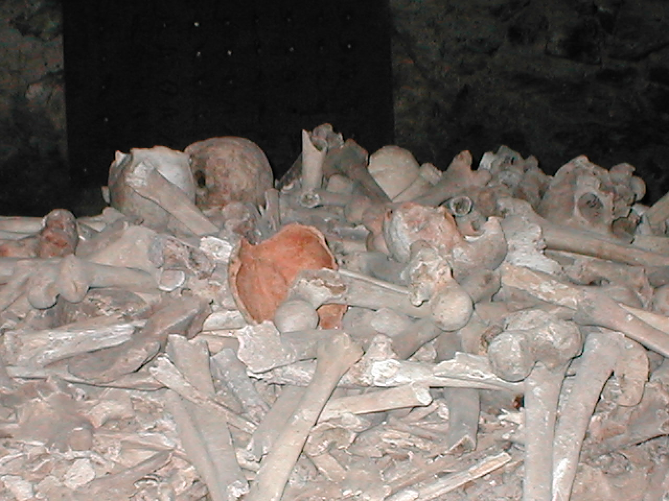
Marjeta
Upodobljena je izmaličeno, nenegovano.
Njena upodobitev je groteskna.
Groteskna je npr. tudi uprizoritev pokopališča pod kostanjem.

Slide 12
Pripovedovalec
Je tretjeosebni oz. vsevedni.

Slide 13
viri
Berilo 3, Umetnost besede, Mladinska knjiga Založba, Ljubljana, 2009, str. 64-67

